Slide 1
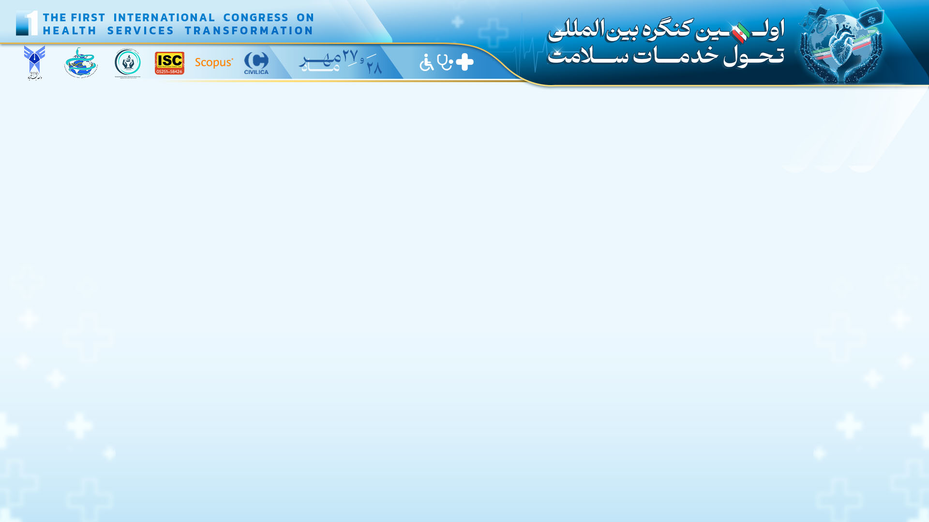
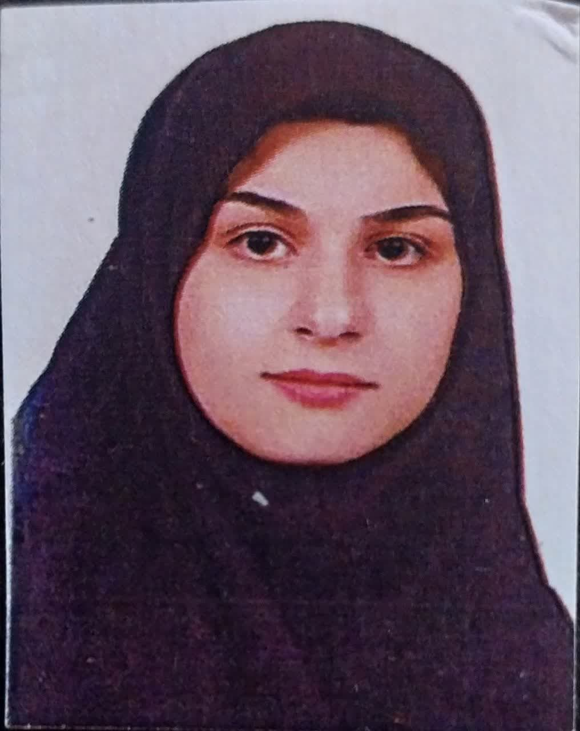
if available
امروزه فواید جسمی، روانی، اجتماعی و فرهنگی ورزش بر هیچ کس پوشیده نیست. علی‌رغم اینکه فعالیت‌ ورزشی منظم فواید بسیاری برای سلامت افراد به همراه دارد، انجام تمرینات ورزشی سنگین، به‌ویژه فعالیت‌های شامل انقباض‌های برون‌گرا، فشار مکانیکی و متابولیکی شدیدی بر ساختار سارکومرها وارد می‌آورد که منجر به آسیب عضلانی ناشی از فعالیت (^{[1]}EIMD) می‌گردد(1). این فرایند نفوذپذیری غشای سلولی را افزایش می‌دهد و منجر به خروج ^{[2]}CK و LDH^{[3]} شوند. خروج CK و LDH در کنار افزایش سیتوکین‌های التهابی مانند ^{[4]}IL-6، ^{[5]}TNF-α و ^{[6]}CRP نمایانگر پاسخ التهابی ثانویه به آسیب عضله است(5-7).
ماساژ درمانی از دیرباز به‌عنوان یک روش غیر‌دارویی مؤثر برای کاهش آسیب عضلانی، درد و التهاب از طریق بهبود گردش خون موضعی، کاهش اِدِم و تحریک مسیرهای ضد‌التهابی کاربرد دارد.
^{[1]}. Exercise Induced Muscle Damage
^{[2]} . Creatine Kinase
^{[3]} . Lactate Dehydrogenase
^{[4]} . Interleukin 6
^{[5]} . Tumor necrosis factor
^{[6]} . C-Reactive Protein
Code:1665
(اثربخشی ماساژدرمانی در تعدیل نشانگرهای بیوشیمیایی آسیب عضلانی ناشی از ورزش و سایتوکاین‌های التهابی: یک مرور سیستماتیک)
عکس نویسنده
مقدمه
1.فاطمه عبدالهی .2 زهره سلطانیان دهکردی 3. زهرا اسدی
1.نویسنده مسئول، کارشناس ارشد فیزیولوژی ورزشی، دانشگاه اصفهان، آموزش و پرورش منطقه باغبادران، استان اصفهان
امروزه فواید جسمی، روانی، اجتماعی و فرهنگی ورزش بر هیچ کس پوشیده نیست. علی‌رغم اینکه فعالیت‌ ورزشی منظم فواید بسیاری برای سلامت افراد به همراه دارد، انجام تمرینات ورزشی سنگین، به‌ویژه فعالیت‌های شامل انقباض‌های برون‌گرا، فشار مکانیکی و متابولیکی شدیدی بر ساختار سارکومرها وارد می‌آورد که منجر به آسیب عضلانی ناشی از فعالیت ( EIMD) می‌گردد(1). این فرایند نفوذپذیری غشای سلولی را افزایش می‌دهد و منجر به خروج CK و LDH شوند. خروج CK و LDH در کنار افزایش سیتوکین‌های التهابی مانند IL-6، TNF-α و CRP نمایانگر پاسخ التهابی ثانویه به آسیب عضله است(5-7).
ماساژ درمانی از دیرباز به‌عنوان یک روش غیر‌دارویی مؤثر برای کاهش آسیب عضلانی، درد و التهاب از طریق بهبود گردش خون موضعی، کاهش اِدِم و تحریک مسیرهای ضد‌التهابی کاربرد دارد.
علیرغم کاربرد گسترده بالینی و ورزشی ماساژ، نتایج پژوهش‌ها پیرامون میزان اثرگذاری ماساژ بر غلظت خونی نشانگرهای بیوشیمیایی آسیب CK و LDH و واسطه‌های التهابی سیستمیک IL-6 وTNF-α ناهمگون بوده است. از این رو، پژوهش حاضر به صورت مروری ساختاریافته بر شواهد تجربی دو دهه اخیر، به بررسی مکانیسم‌ها و میزان اثربخشی ماساژ بر این شاخص‌ها می‌پردازد.
نتیجه گیری
یافته ها
با وجود برخی تناقض‌ها در جزئیات، شواهد علمی از سال ۲۰۰۵ به بعد نشان می‌دهد که ماساژ یک مداخله مؤثر و ایمن برای کاهش شاخص‌های بیوشیمیایی آسیب عضلانی و تعدیل محیط التهابی پس از فعالیت شدید است. این اثرات می‌توانند به کاهش احساس درد، تسریع بازگشت به قدرت عضلانی پایه و بهبود کیفیت زندگی و عملکرد ورزشکاران کمک کنند. بنابراین، می‌توان ماساژ را به عنوان یک جزء ارزشمند در برنامه‌های جامع ریکاوری ورزشی و مدیریت آسیب‌های عضلانی خفیف توصیه نمود.
ورزش برونگرا معمولاً منجر به آسیب عضلانی می‌شود. آسیب عضلانی با تغییرات فوق ساختاری در معماری عضله، افزایش پروتئین‌ها و آنزیم‌های عضلانی در جریان خون، از دست دادن قدرت و دامنه حرکتی عضلانی و درد عضلانی مشخص می‌شود. پاسخ التهابی به آسیب عضلانی ناشی از ورزش با نفوذ لکوسیت‌ها و تولید سیتوکین‌های پیش‌التهابی در بافت عضله آسیب‌دیده، آزادسازی سیستمیک لکوسیت‌ها و سیتوکین‌ها، علاوه بر تغییرات در بیان گیرنده لکوسیت و فعالیت عملکردی مشخص می‌شود(16).
به نظر می‌رسد ماساژ یک اثر تعدیل‌کننده کلی بر محیط التهابی دارد تا یک اثر سرکوب‌کننده مستقیم و قوی بر یک سیتوکین خاص. این مداخله ممکن است انتقال از فاز التهابی حاد به فاز ترمیمی را تسهیل کند که با تغییر در پروفایل سیتوکین‌ها و فعال شدن مسیرهای ترمیمی همراه است، همان‌طور که مطالعه چن و همکاران (۲۰۲۵) در سطح پروتئومیک نشان داد(25).
ﻣﺎﺳﺎژ شکل ﺳﯿﺴﺘﻤﺎتیکی از دستکاري مکانیکی ﺑﺎﻓﺖ ﻫﺎي ﻧﺮم ﺑﺪن ﺑﻪ وﺳﯿﻠﻪي دﺳﺖﻫﺎ میﺑﺎﺷﺪ که ﺑﻪ ﻣﻨﻈﻮر اﻫﺪاف درﻣﺎنی، اﻓﺰاﯾﺶ ﺳﻄﺢ ﺳﻼﻣﺖ و آﺳﺎﯾﺶ اﻧﺠﺎم می گیرد. شواهد متعددی به تبیین مکانیسم‌های ماساژ‌درمانی بر کوفتگی عضلانی تأخیری (DOMS) کمک کرده‌اند: (الف) تعدیل فعالیت سیستم عصبی پاراسمپاتیک(4)؛ (ب) افزایش جریان خون و لنف برای پاک‌سازی سریع شاخص‌های بیوشیمیایی آسیب عضلانی مانند CK وLDH (17)؛ (ج) پاسخ سایکوفیزیولوژیک (روان‌تنی) که نقش مهمی در کاهش درد ایفا می‌کند(18, 19). مجموعه این فرآیندها می‌تواند بازیافت عملکرد عضله را تسهیل کرده و از پیشرفت آسیب ثانویه جلوگیری کند.
اکثر مطالعات، کاهش سطوح سرمی CK وLDH را در گروه دریافت‌کننده ماساژ نسبت به گروه کنترل گزارش کرده‌اند(20). برخی مطالعات کاهش سطح IL-6 پلاسما پس از ماساژ را گزارش کردند(16). به‌نظر می‌رسد ماساژ ممکن است پاسخ IL-6 را به سمت مسیر ضدالتهابی تعدیل کند. در حالی که برخی مطالعات کاهش جزئی TNF-α را نشان دادند، بسیاری دیگر هیچ تأثیر معناداری نیافتند. یک فرضیه این است که ماساژ بر فاز اولیه پاسخ التهابی که با TNF-α مرتبط است، تأثیر کمی دارد، اما ممکن است بر فازهای بعدی که شامل ماکروفاژها و سیتوکین‌های ترمیمی است، مؤثر باشد(21-24).
روش ها
رفرنس ها
این مقاله به روش مروری نظام‌مند (Systematic Review) و با رویکرد توصیفی-تحلیلی نگاشته شده است. به منظور بررسی تاثیر ماساژ بر بهبود شاخص های آسیب عضلانی (,CK LDH , IL-6 و TNF-α)، پس از جستجو در پایگاه های داده ای گوگل اسکولار (Google scholar)، پاپ‌مد (Pupmed)، نورمگز (noormags)، مگ ایران (magIran)، Scopus, Web of Science Science Direct, SID و سایت های معتبر دانشگاه های علوم پزشکی ایران و با استفاده از کلیدواژه‌های ماساژ، شاخص‌های استرس اکسیداتیو عضله، شاخص‌های آسیب عضلانی، کراتین‌کیناز و لاکتات دهیدروژناز، التهاب عضلانی و ریکاوری ورزشی، در بین مقالات سال‌های 2000 تا 2025، 25 پژوهش انتخاب گردید.
به دلیل ناهمگونی زیاد در پروتکل‌های مطالعات (نوع ورزش، نوع ماساژ، زمان اندازه‌گیری)، متاآنالیز کمّی امکان‌پذیر نبود. بنابراین، تحلیل به صورت کیفی و توصیفی با تمرکز بر روندها، سازگاری نتایج و شناسایی عوامل مؤثر انجام شد.
7. Pedersen BK. Exercise and cytokines. Immunology and cell biology. 2000;78(5):532-5.
8. Kargarfard M, Lam ET, Shariat A, Shaw I, Shaw BS, Tamrin SB. Efficacy of massage on muscle soreness, perceived recovery, physiological restoration and physical performance in male bodybuilders. Journal of sports sciences. 2016;34(10):959-65.
9. Hajizadeh-Jabdargh R, Afroundeh R, Skishahr FS. Effect of massage on muscle damage response, fatigue, and pain following taekwondo training program including kick exercise. The Scientific Journal of Rehabilitation Medicine. 2020;9(3):39-48.

